Slide 1
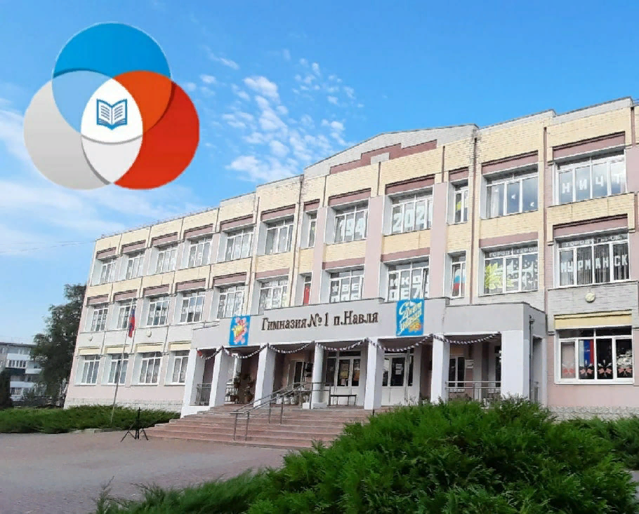
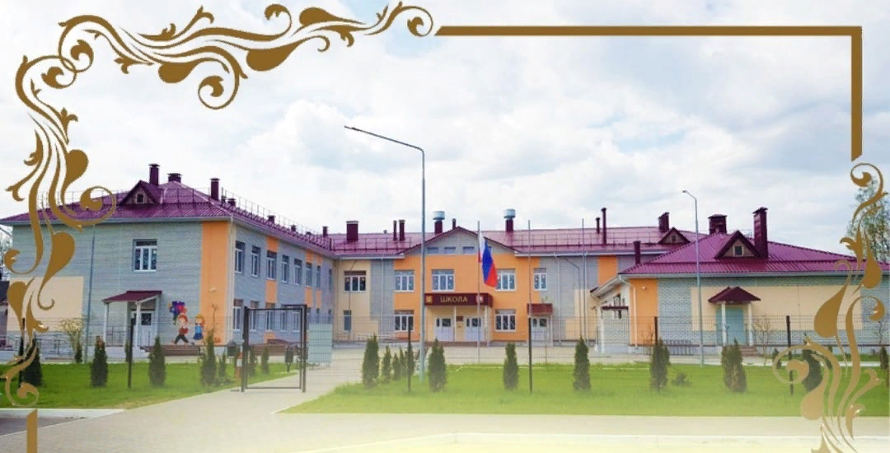
Целевая модель наставничества в форме менторства «школа-школа»
НАСТАВНИК
НАСТАВЛЯЕМЫЙ
МБОУ «Гимназия №1 п.Навля»
МБОУ «Навлинская ООШ»

Slide 2

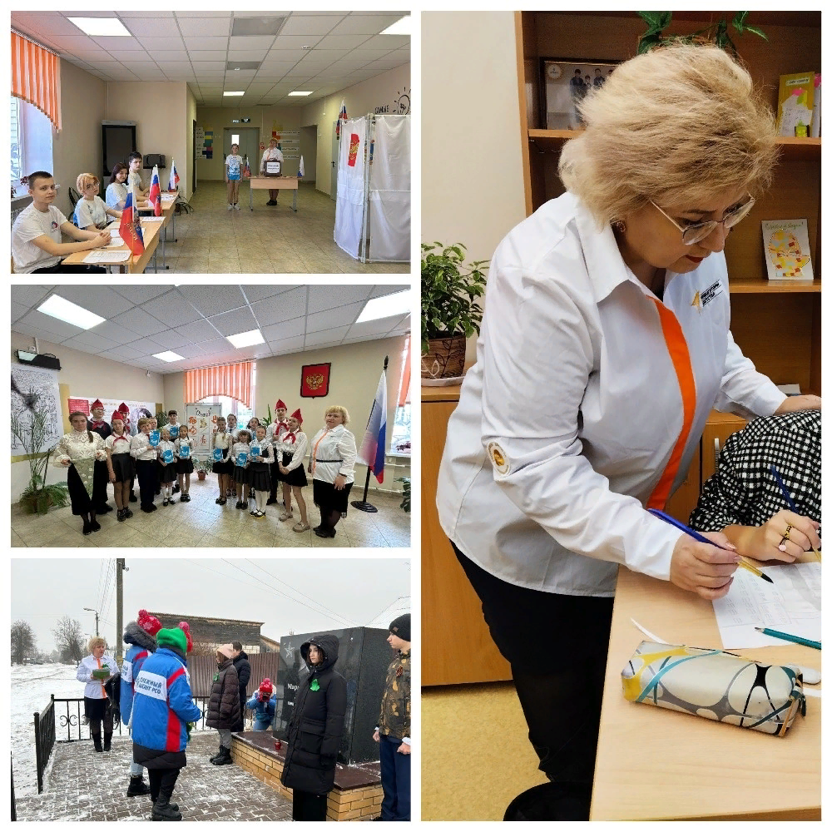
Тема: «Организация деятельности советника по воспитанию и взаимодействию с детскими общественными объединениями»
МБОУ «Гимназия №1 п.Навля»
в проекте с 2021 года
МБОУ «Навлинская ООШ»
в проекте с 2022 года

Slide 3
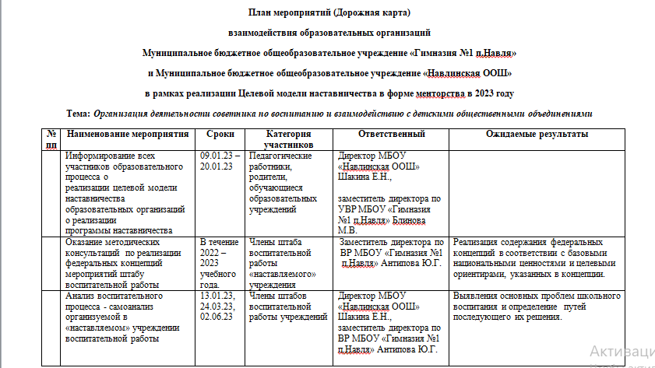

Slide 4
Мероприятия дорожной карты реализуются через
методические консультации
по реализации федеральных концепций
проекта
«Навигаторы детства»
подготовка и проведение совместных дел и событий, мастер-классов
в рамках проекта «Навигаторы детства»
анализ воспитательного процесса - самоанализ организуемой в «наставляемом» учреждении воспитательной работы
анализ рабочих программах воспитания, обсуждение типичных ошибок

Slide 5
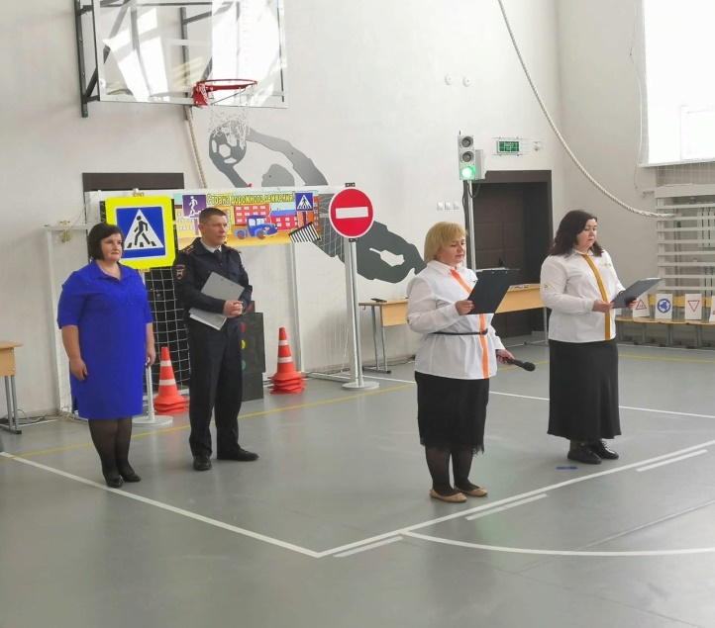
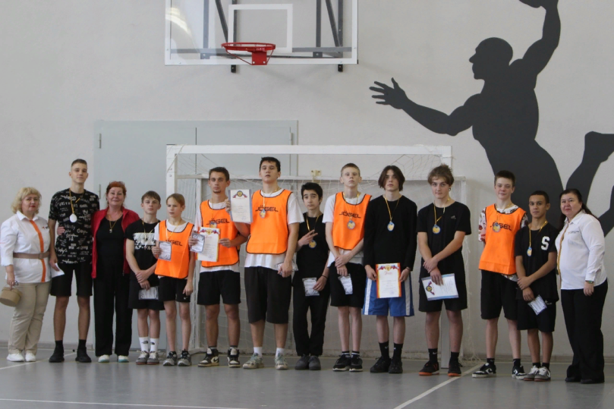
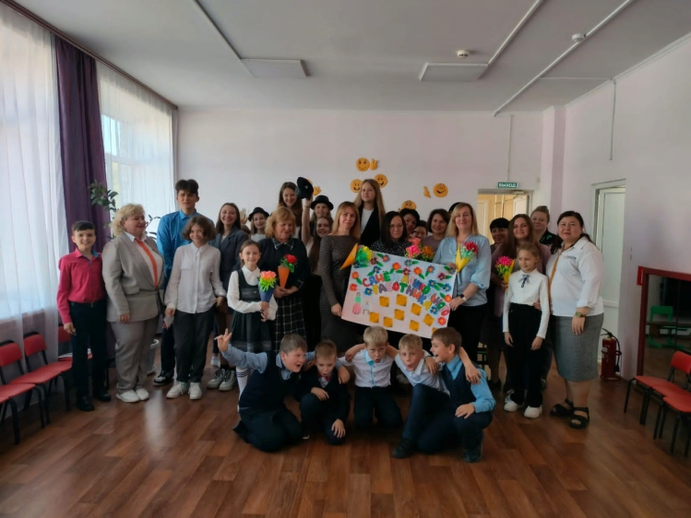
Итоги реализация мероприятий дорожной карты в 2023 году
Интеллектуально – спортивная игра в рамках Дня народного единства
Фестиваль отрядов ЮИД Навлинского района
Праздничная программа для работников детского сада №3 п.Навля – День воспитателя
Совместные дела и события в рамках проекта «Навигаторы детства» с советником и обучающимися

Slide 6
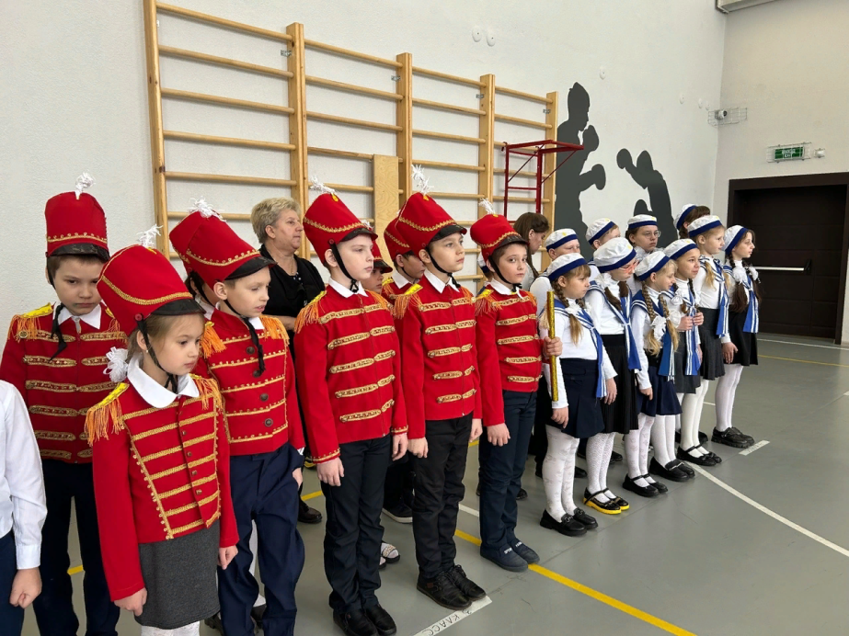
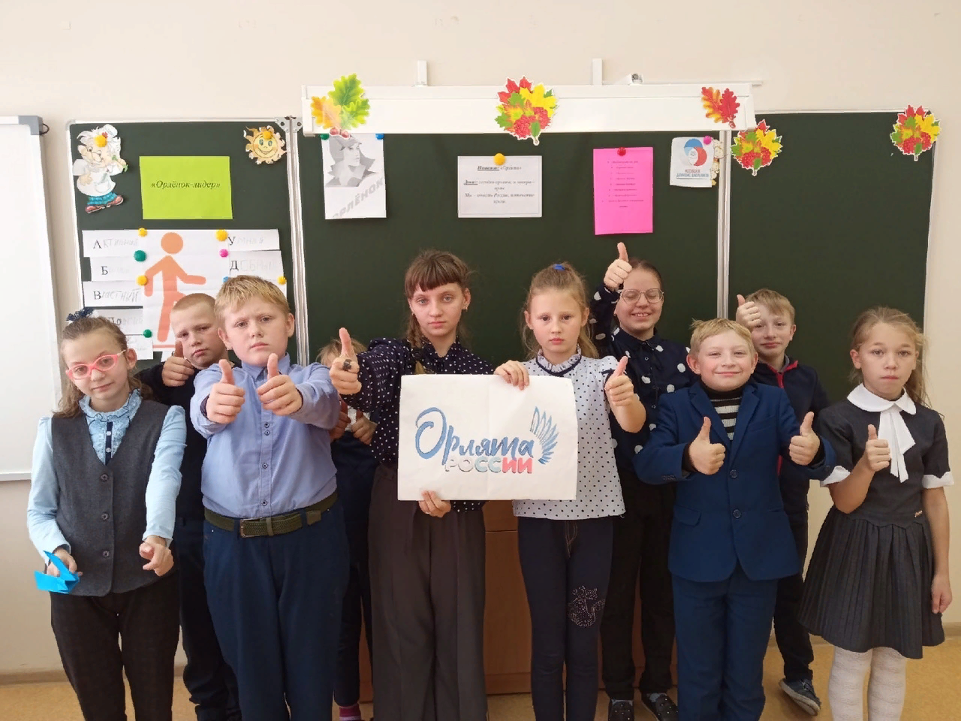
Итоги реализация мероприятий дорожной карты в 2023 году
Реализация содержания федеральных концепций и Всероссийских программ в соответствии с базовыми национальными ценностями и целевыми ориентирами с охватом обучающихся выше 80%
Повышение качества проведения дел и событий за счет использования активных форм и видов воспитательной деятельности

Slide 7
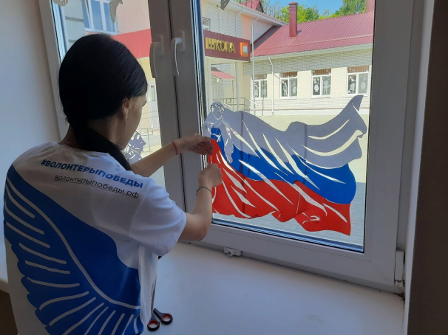
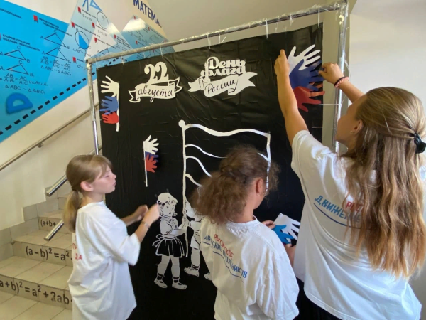
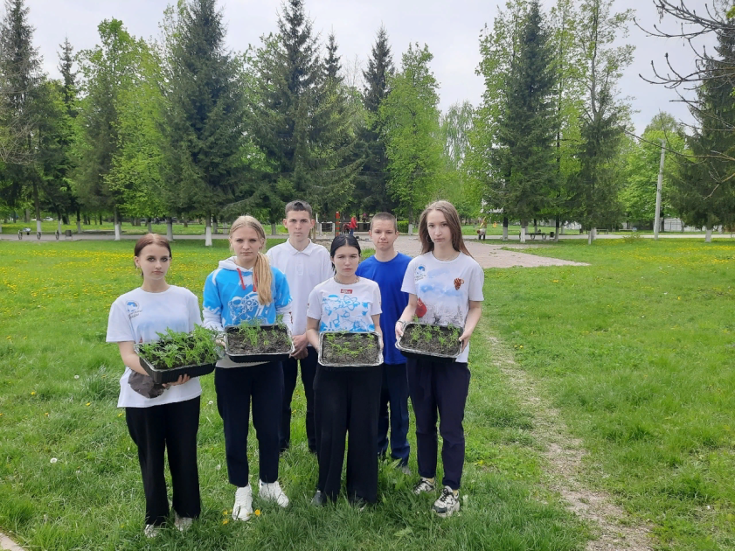
Итоги реализация мероприятий дорожной карты в 2023 году
Формирование социально- ценных практических умений у «неактивных» обучающихся для более успешной социализации личности через деятельность волонтерского отряда
Развитие эстетического вкуса участников образовательного процесса через оформление школьного пространства в рамках Дней единых действий

Slide 8
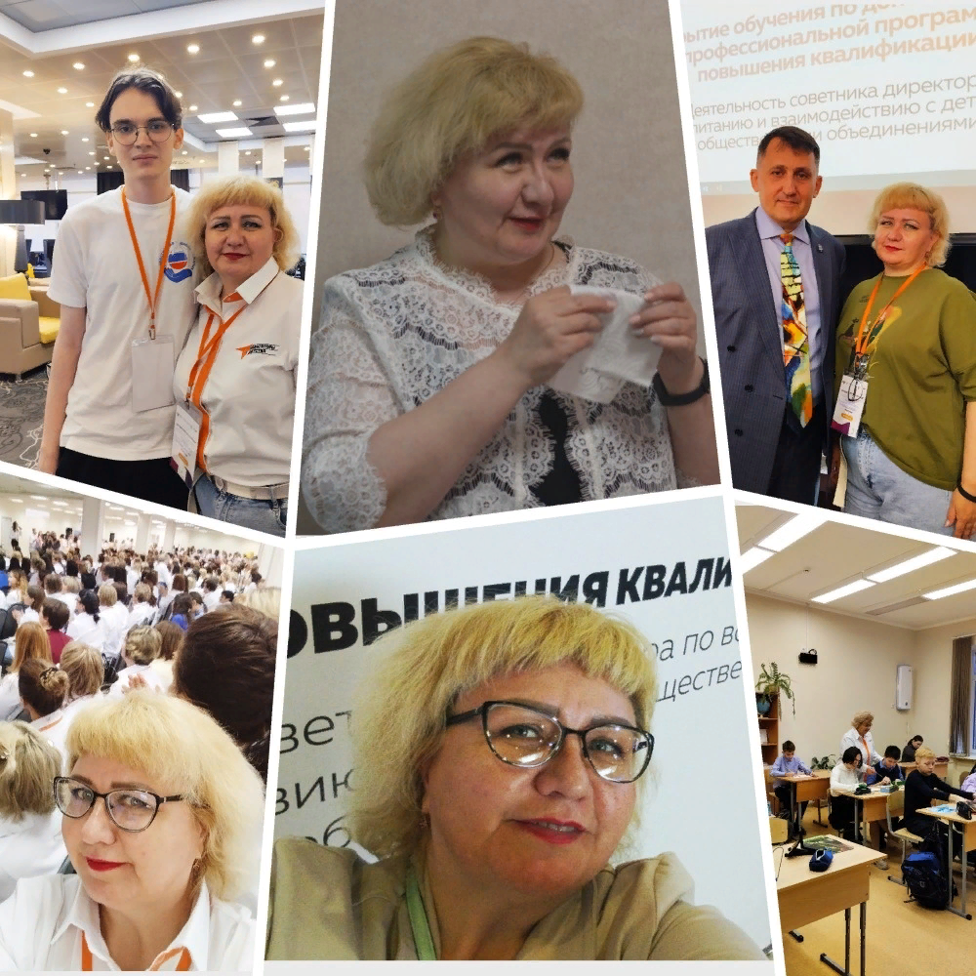
Итоги реализация мероприятий дорожной карты в 2023 году
Всероссийский конкурс воспитательных практик «Воспитать человека» - 2023.
Специальная номинация «Навигаторы детства» - в «пятерке» лучших практик.
Номинант
II-ой Всероссийской
детской премии
"Новая философия воспитания"
в номинации "На одной волне"
Федюхина
Наталья Евгеньевна

Slide 9
!Задачи над которым необходимо работать
Использование активных
форм и видов
воспитательной деятельности для повышения профессиональной компетенции классных руководителей
Подготовка и проведение совместных мастер-классов «Новая философия воспитания» на семинарах школьного методического объединения классных руководителей
Подбор и определение эффективных методик, технологий для проведения мониторинга качества реализации
программы наставничества

